Slide 1
Consultas Básicas SQL

Slide 2
Microsoft SQL Server es un sistema para la gestión de bases de datos producido por Microsoft basado en el modelo relacional.

Slide 3
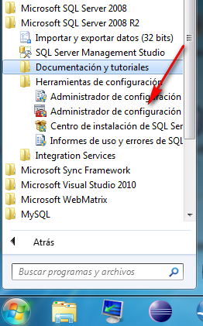
Para activar el Servicio que permite acceder a la base de datos hay que hacerlo mediante el administrador de configuración de SQL Server:

Slide 4
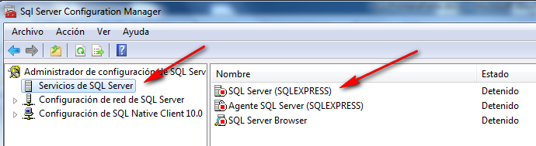
Este nos mostrará los Servicios del SQL Server, de los que tendremos que activar el que indica SQL Server y entre paréntesis el nombre de la instancia a poner en marcha, normalmente SQLEXPRESS:

Slide 5
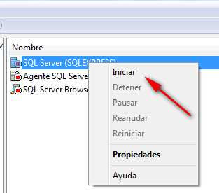

Botón de la derecha sobre el servicio y clic sobre Iniciar
Debe quedar con un triángulo verde

Slide 6
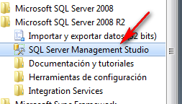
Para trabajar con las consultas usaremos el Management Studio del SQL Server

Slide 7
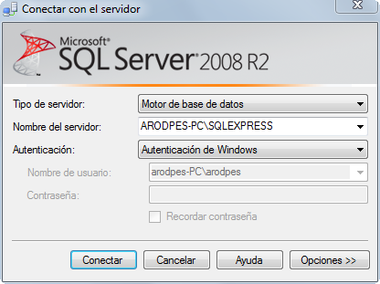
Al iniciar el programa nos solicitará las credenciales de acceso
Normalmente estarán correctas, indicando en nombre del equipo, una barra y el nombre de la instancia, después autenticación Windows, que permitirá hacer todas las operaciones posibles si somos Administradores del equipo. Esto se podrá configurar, pero se verá más adelante.

Slide 8
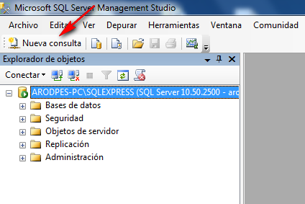
Una vez se abra el programa tendremos disponible múltiples opciones de configuración y acceso al SGBD. Para efectuar una consulta haremos clic en Nueva consulta

Slide 9
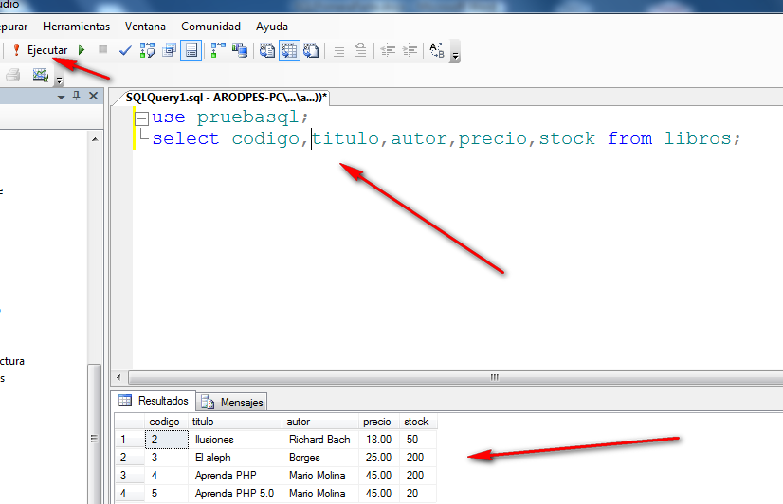
Se abrirá una página en blanco donde podremos escribir las sentencias SQL
Para ejecutarla haremos clic en el botón Ejecutar, nos dará los resultados en las ventanas de debajo.

Slide 10
Crear una Base de Datos

Slide 11
Una base de datos es un conjunto de datos pertenecientes a un mismo contexto y almacenados sistemáticamente para su posterior uso.
Una Base de datos dentro de SQL Server es una estructura organizada que permite almacenar informaciones (tablas) identificadas por un nombre y otras estructuras y programas que faciliten el acceso a los datos.

Slide 12
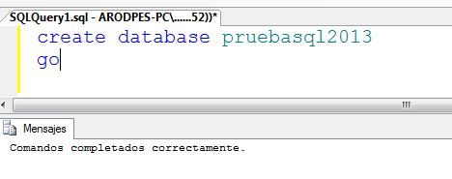
Crear la Base de datos:
create database pruebasql2013
go

Slide 13
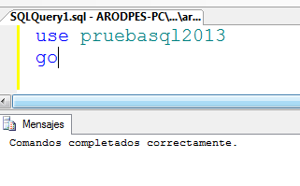
Para asegurarnos que las operaciones sobre tablas se realicen en esa Base de datos tendríamos que indicar siempre la base de datos en la que vamos a trabajar añadiendo en las sentencias:

Slide 14
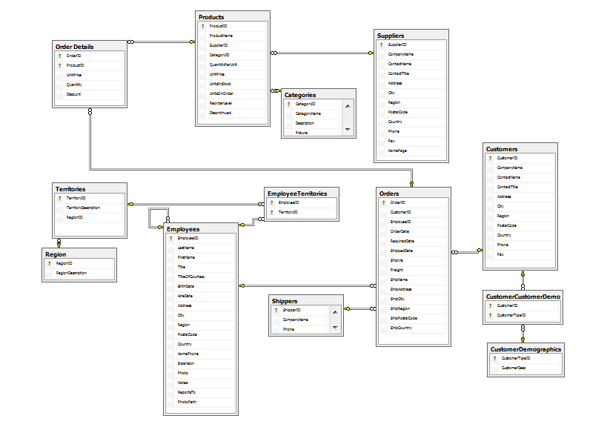

Slide 15
Crear una tabla

Slide 16
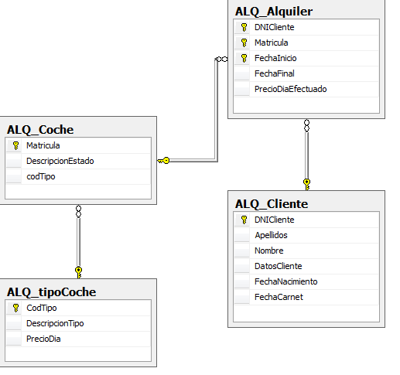
Una tabla es la estructura dentro de una base de datos donde podemos almacenar información correspondiente a algo, cuya estructura se mantiene igual.
Tendremos que para cada elemento del que vayamos a almacenar datos, los elementos serán siempre los mismos.

Slide 17
Cuando se crea una tabla debemos indicar su nombre y definir al menos un campo con su tipo de dato.
El formato básico de creación de tablas será:
create table NOMBRE_DE_LA_TABLA
(
NOMBRE_CAMPO_1 TIPO_CAMPO_1 ,
NOMBRE_CAMPO_2 TIPO_CAMPO_2 ,
AÑADIREMOS TANTOS CAMPOS COMO NECESITEMOS
NOMBRE_CAMPO_N TIPO_CAMPO_N
);

Slide 18
Creamos la base de datos facturasbasicas la primera vez.
create database facturasbasicas
go
La consideramos la base de datos por defecto
use facturasbasicas
go

Slide 19
Creamos la tabla FAC_T_Articulo, donde almacenaremos los datos de los artículos de nuestra empresa
create table FAC_T_Articulo
(
CodArticulo integer,
NombreArticulo varchar(50),
PrecioActual numeric(10,2)
);
go

Slide 20
Creamos la tabla FAC_T_Cliente, donde almacenaremos los datos de los clientes de nuestra empresa
create table FAC_T_Cliente
(
CodCliente integer,
NombreCliente varchar(60),
DatosCliente varchar(60),
FechaAlta datetime,
FechaNacimiento datetime
);
go

Slide 21
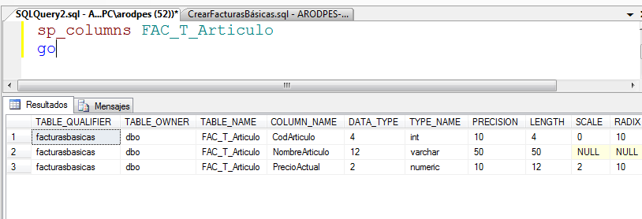
Ver estructura de una tabla: sp_columns nombre_de_tabla

Slide 22
Ejercicios:
Crear la base de datos MoviesBasicas en el caso en que no exista.
En esa Base de Datos crear una tabla denominada Peliculas con la estructura siguiente:
Id entero
Titulo cadena variable de 100 caracteres
Director cadena variable de 100 caracteres
Agno entero
FechaCompra fechahora
precio numérico con 6 dígitos, dos de ellos decimales
En la misma Base de Datos crear otra tabla denominada Socios con la estructura siguiente:
NIFNIE cadena fija de longitud 9
Apellidos cadena variable de 50 caracteres
Nombre cadena variable de 100 caracteres
Direccion cadena variable de 100 caracteres
Telefono cadena fija de longitud 9
FechaDeAlta fechahora

Slide 23
Eliminar tabla

Slide 24
Para eliminar una tabla usamos "drop table" junto al nombre de la tabla a eliminar:
drop table FAC_T_Articulo;
Las tablas eliminadas desaparecen, se pierde su estructura y todos los datos que tiene almacenados
Si intentamos eliminar una tabla que no existe, aparece un mensaje de error indicando tal situación y la sentencia no se ejecuta. Con esto lo evitamos:
if object_id('FAC_T_Articulo') is not null
drop table FAC_T_Articulo;
go

Slide 25
Hay que tener en cuenta que este NO es el procedimiento habitual, ya que las tablas usualmente no se borran nunca, ya que perderíamos la información que contienen. En este caso lo haremos para asegurarnos unos resultados en nuestras pruebas de aprendizaje.

Slide 26
Para ver las tablas de trabajo que hay en la base de datos haremos:
sp_tables @table_owner='dbo';

Slide 27
Ejercicios:
En la Base de Datos facturasbasicas crear las tablas FAC_T_Cliente y FAC_T_Articulo borrándolas previamente en caso en que existan.
Verificar qué tablas tenemos y cuál es su estructura.

Slide 28
Añadir información a una tabla

Slide 29
Añadir información a una tabla
Hay varias formas de añadir registros/filas en una tabla.
Añadiendo la información de un registro para todos los campos/atributos de la tabla y en el orden en que se definieron.
insert into nombre_de_la_tabla
values (valorcampo1, valorcampo2, …, valorcampoN);
También dando el conjunto de campos a los que le daremos valores.
insert into nombre_de_la_tabla
(nombrecampo1, nombrecampo2, … , nombrecampoN)
values (valorcampo1, valorcampo2, …, valorcampoN);

Slide 30
Valores de cadenas de caracteres y de fechas entre comillas simples.
Siempre que grabemos un campo fechahora tendremos que determinar el formato con el que lo escribiremos.
Esto se hace en SQLServer mediante:
set dateformat dmy;
Representando en este caso que primero colocaremos el día, después el mes y finalizaremos con el año (day/month/year).
Se pueden elegir otros formatos, como por ejemplo ymd, mdy, …

Slide 31
insert FAC_T_Cliente
(CodCliente,NombreCliente,DatosCliente,FechaAlta,FechaNacimiento )
values ( 1,'Antonio','C/uno nº 3','01/03/2012','15/04/1970')
insert FAC_T_Cliente
(CodCliente,NombreCliente,DatosCliente,FechaAlta,FechaNacimiento )
values ( 2,'Juan','C/la hornera nº 7' ,'22/05/2012','29/06/1982' )
insert FAC_T_Cliente
values ( 3,'María','C/el pino nº 7','22/05/2010','15/06/1960')

Slide 32
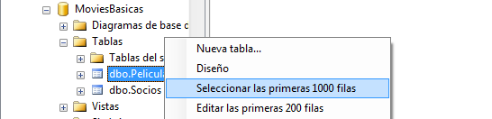
Ejercicios:
En la tabla Peliculas de la base de datos MoviesBasicas.
Insertar las siguientes informaciones:
1, 'Rashomon','Akira Kurosawa',1951,'01/01/2012'
2, 'Forrest Gump','Robert Zemeckis',1994,'01/02/2012'
3, 'La Fiera de mi Niña','Howard HawksI',1938,'01/03/2012 '
Insertar en un registro en los campos
Id, Agno,Titulo,Director
los valores
33, 1956,'Moby Dick','John Huston'
Ver el contenido de la tabla.

Slide 33
Recuperar la información almacenada

Slide 34
Recuperar la información almacenada
select lista de campos separados por comas from NOMBRETABLA;
Podemos usar un asterisco (*) en la lista de campos lo que indica que se seleccionan todos los campos de la tabla, aunque esto hace que la consulta sea menos eficiente.
Quedaría:
select * from NOMBRETABLA
Pero esta forma es muy poco eficiente.
Hace que el SGBD tenga que enviar la estructura de la tabla cada vez que se ejecuta. Por tanto NO se admitirá como válida.

Slide 35
Ejemplo
Usar el archivo que genera la Base de Datos facturasbasicas, creando y cargando con datos las tablas FAC_T_Articulo y FAC_T_Cliente
Mostrar todos los datos de la tabla FAC_T_Cliente:
select CodCliente,NombreCliente,DatosCliente,FechaAlta,FechaNacimiento
from FAC_T_Cliente;
Sería equivalente a select * from FAC_T_Cliente, pero esta última manera es menos eficiente.
Mostrar el NombreArticulo y PrecioActual de la tabla FAC_T_Articulo:
select NombreArticulo,PrecioActual from FAC_T_Articulo;

Slide 36
Ejercicio
Usar el archivo que genera la Base de Datos MoviesBasicas, creando y cargando con datos las tablas Peliculas y Socios
Mostrar los datos de la tabla Peliculas
Mostrar el Título y Director de las películas.
Mostrar Apellidos y nombre de todos los Socios.

Slide 37
Recuperar la información almacenada de algunos registros

Slide 38
Recuperar la información almacenada de algunos registros
select NOMBRECAMPO1, ..., NOMBRECAMPOn
from NOMBRETABLA
where CONDICION;
Mostrará los campos indicados de las filas que cumplan la condición especificada.

Slide 39
Ejemplo
Mostrar los datos de los artículos con precio igual a 12:
select CodArticulo,NombreArticulo,PrecioActual
from FAC_T_Articulo
where PrecioActual=12;
Mostrar los datos de los Clientes con Fecha de alta 23/01/2010:
set dateformat dmy
select CodCliente,NombreCliente,DatosCliente,FechaAlta,FechaNacimiento
from FAC_T_Cliente
where FechaAlta='23/01/2010'

Slide 40
Ejercicio
Usar el archivo que genera la Base de Datos MoviesBasicas, creando y cargando con datos las tablas Peliculas y Socios
Mostrar todos los datos de la tabla Peliculas del director Francis Ford Coppola.
Mostrar Apellidos y Nombre de los Socios con nombre Juan.
Mostrar Título y Director de las películas de año 1960.

Slide 41
Operadores relacionales

Slide 42
Operadores relacionales
Los operadores son símbolos que permiten realizar operaciones matemáticas, concatenar cadenas, hacer comparaciones.
SQL Server tiene 4 tipos de operadores:
relacionales (o de comparación)
aritméticos
de concatenación
lógicos.
Los operadores relacionales (o de comparación) nos permiten comparar dos expresiones, que pueden ser variables, valores de campos, etc.

Slide 43
Los operadores relacionales son los siguientes:
= igual
<> distinto
> mayor
< menor
>= mayor o igual
<= menor o igual

Slide 44
Ejemplo
Mostrar los datos de los artículos con precio mayor que12:
select CodArticulo,NombreArticulo,PrecioActual
from FAC_T_Articulo
where PrecioActual>12;
Mostrar los datos de los Clientes con Fecha de alta anterior a 23/01/2010:
set dateformat dmy
select CodCliente,NombreCliente,DatosCliente,FechaAlta,FechaNacimiento
from FAC_T_Cliente
where FechaAlta<'23/01/2010'

Slide 45
Ejemplo
Mostrar los datos de los artículos con precio distinto de 12:
select CodArticulo,NombreArticulo,PrecioActual
from FAC_T_Articulo
where PrecioActual<>12;
Mostrar los datos de los Clientes con Fecha de alta 23/01/2010 o posterior:
set dateformat dmy
select CodCliente,NombreCliente,DatosCliente,FechaAlta,FechaNacimiento
from FAC_T_Cliente
where FechaAlta>='23/01/2010'

Slide 46
Ejercicio
Usar el archivo que genera la Base de Datos MoviesBasicas, creando y cargando con datos las tablas Peliculas y Socios
Mostrar todos los datos de la tabla Peliculas que no sean del director Francis Ford Coppola.
Mostrar Título y Director de las películas del año 1960 o posteriores.

Slide 47
Borrar registros

Slide 48
Borrar registros
El comando para eliminar registros de una tabla es el delete.
Eliminar registros es borrar de manera irreversible información de la tabla.
Se hará siempre con precaución.
El formato básico es:
delete from NOMBREDETABLA;
Con este comando se eliminarán TODOS los registros de la tabla.
TODOS
Normalmente especificaremos la condición de filtrado de registros a borrar:
delete from NOMBREDETABLA
where CONDICIÓN
Vigilando que se corresponda con el conjunto de registros a eliminar.

Slide 49
Ejemplo
Borrar los artículos con precio menor que12:
delete from FAC_T_Articulo
where PrecioActual<12;
Borrar los clientes Clientes con Fecha de alta posterior a 23/01/2010:
set dateformat dmy
delete from FAC_T_Cliente
where FechaAlta>'23/01/2010'

Slide 50
Ejercicio
Usar el archivo que genera la Base de Datos MoviesBasicas, creando y cargando con datos las tablas Peliculas y Socios.
En todos los casos comprobar las tabas antes y después del borrado.
Borrar las películas del año 1975.
Borrar la película de título Gandhi.
Borrar los Socios con fecha de alta posterior a '31/12/2008'

Slide 51
Actualizar registros

Slide 52
Actualizar registros
Actualizar registros es cambiar parte de su contenido, manteniendo el resto de su información invariable.
El comando para actualizar información de los registros de una tabla es el update.
Se hará siempre con precaución. Si no filtramos los registros a actualizar mediante el where, la actualización afectará a TODOS los registros.
El formato básico es:
update NOMBREDETABLA
set CAMPO=nuevovalor;
Con este comando se modificará el valor del CAMPO, asignándole nuevovalor en TODOS los registros de la tabla.
Normalmente especificaremos la condición de filtrado de registros a actualizar:
update NOMBREDETABLA
set CAMPO=nuevovalor
where CONDICIÓN;
Vigilando que se corresponda con el conjunto de registros a actualizar y que el nuevovalor sea el deseado.

Slide 53
Ejemplo
Subir dos euros a los artículos con precio menor que 12:
update FAC_T_Articulo
set precioactual=precioactual+2
where PrecioActual<12;
Modificar el cliente de codcliente 7 cambiando su nombre a Ana María
update FAC_T_Cliente
set nombrecliente='Ana María'
where codcliente=7

Slide 54
Ejercicio
Usar el archivo que genera la Base de Datos MoviesBasicas, creando y cargando con datos las tablas Peliculas y Socios.
En todos los casos comprobar las tabas antes y después de la actualización.
Subir un 10% el precio de las películas de año 1980
Modificar la fecha de compra de la película La Fiera de mi Niña al 15/2/2013.
Cambiar el director de todas las películas de Joseph L. Mankiewicz a Joseph Leo Mankiewicz
Subir un euro a las películas de menos de 4 euros.

Slide 55
Comentarios

Slide 56
Podremos usar símbolos en los archivos sql de manera que podamos documentar las operaciones que realizamos pero sin afectar a la funcionalidad de nuestro código.
Lo que coloquemos en una línea después de dos guiones medios no se ejecutará.
select Apellidos, Nombre from socios; -- esto es para…
Lo que coloquemos entre los símbolos /* y */ no se ejecutará. Puede ocupar más de una línea.
select Apellidos, Nombre /* comenzamos a documentar
seguimos documentando
finalizamos comentario */ from socios;

Slide 57
Valor NULL

Slide 58
null significa "dato desconocido" o "valor inexistente". No es lo mismo que un valor "0", una cadena vacía o una cadena literal "null".
Podemos asignarlo directamente, colocando NULL en la lista de valores de un insert o no asignándole valor al no añadir el campo en la lista de campos del insert.
Colocando valor NULL
insert FAC_T_Cliente ( CodCliente,NombreCliente,DatosCliente,FechaAlta,FechaNacimiento ) values ( 998,'Antonia','C/uno nº 3','01/03/2012',NULL)
Prescindiendo del campo FechaNacimiento
insert FAC_T_Cliente ( CodCliente,NombreCliente,DatosCliente,FechaAlta,) values ( 999,'Juana','C/la hornera nº 7' ,'22/05/2012')

Slide 59
A los campos de una tabla se les puede añadir una especificación que indica si se admiten o no valores null.
create table NOMBRETABLA
(
…
campoA tipo null,
campoB tipo not null,
…
)
El campoA puede no asignarse ( o asignarse a NULL) y el campoB es obligatorio, siempre hay que darle valor y nunca puede ser NULL.

Slide 60
En las sentencias select podemos validar si un campo es null.
select Nombrecliente
from FAC_T_Cliente
where fechanacimiento is null
select nombrecliente
from FAC_T_Cliente
where DatosCliente is null
No es lo mismo NULL que vacío:
select nombrecliente
from FAC_T_Cliente
where DatosCliente =''

Slide 61
Ejercicio
Usar el archivo que genera la Base de Datos MoviesBasicas, creando y cargando con datos las tablas Peliculas y Socios.
Películas con director a NULL
Películas con director en blanco
Crear la tabla peliculas2, con la misma estructura que la tabla peliculas, pero sin que permita datos null en título ni en director.
Probar inserciones con valor null y sin él en los campos modificados.

